Slide 1


第七章
Java GUI设计与事件处理
︳Java程序设计
张延孔
QQ:825296946
zhangyankong@hfut.edu.cn

Slide 2
本章学习提示
本章学习Java语言的用户界面的设计，
以及如何让用户和程序进行友好方便的交互。
  组件与容器
  布局管理器
  事件处理机制
  自定义绘画

Slide 3
目 录
1
Java GUI概述
2
组件与容器
3
布局管理器
4
事件处理机制
5
自定义绘画

Slide 4
Java的GUI设计
在设计和实现图形用户界面的过程中，
主要完成两个任务：
  创建窗口并在窗口中添加各种组件，指定组件的属性和它们在窗口中的位置，从而构成图形界面的外观效果
  定义图形界面的事件和各种组件对不同事件的响应，从而实现图形界面与用户的交互
Chapter4 Java GUI 设计
与事件处理

Slide 5
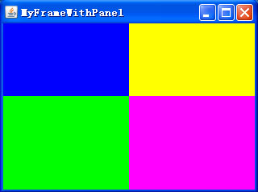
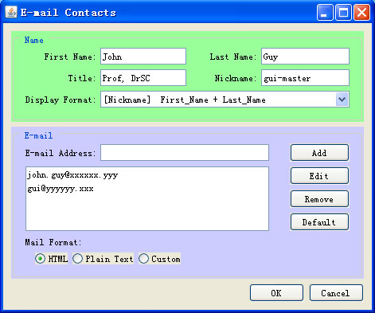
Java的GUI设计
一般可按照下列流程进行
  引入Java图形组件包
  AWT、Swing
  选择“外观和感觉”
  设置窗体属性
  设置组件布局
  向窗体中添加组件
  对组件进行事件处理
Chapter4 Java GUI 设计
与事件处理
Notes:
鼠标获得专利 – 40周年
微软win3.0(GUI) – 约20年

Slide 6
Java 的图形用户界面AWT包
AWT：Abstract Window Toolkit，第一代GUI开发工具
Swing：第二代GUI开发工具，建立在AWT之上，但用新版本的组件替代了旧版本的组件
在Java中，GUI由以下五部分构成：
  图形界面组件：如：窗口、按钮、菜单等
  容器 ：是GUI元素的容器。实现组件管理、布局管理
  布局管理器：用来安排图形界面组件的位置
  Graphics：在组件上进行图形绘制所使用的图形环境的父类
  事件处理对象：用来处理图形界面组件所触发的事件

Slide 7
目 录
1
Java GUI概述
2
组件与容器
3
布局管理器
4
事件处理机制
5
Graphics对象

Slide 8
组件与容器
组件Component ：是GUI中最基本的组成部分，是一个可以图形化显示的，可以与用户进行交互对象。如：按钮、文本框。
容器Container ：就是组件放置的地方。其本身可以看成是一个特殊的组件，只不过可以容纳其他的组件或容器。
  Container类提供了一个public方法：add( )，一个容器可以调用这个方法将组件添加到该容器中
  容器调用removeAll()方法可以移掉容器中的全部组件；调用remove(Component c)方法可以移掉容器中参数c指定的组件
  Jframe是一个特殊的容器可以直接在桌面显示

Slide 9
JFrame类
Java提供的JFrame类的实例是一个底层容器，即通常所称的窗口。其他组件必须被添加到底层容器中，以便借助这个底层容器和操作系统进行信息交互。
当需要一个窗口时，可使用JFrame或其子类创建一个对象。
窗口也是一个容器，可以向窗口添加组件。
需要注意的是，窗口默认地被系统添加到显示器屏幕上，因此不允许将一个窗口添加到另一个容器中

Slide 11
JFrame常用方法
JFrame构造方法:
  JFrame() 创建一个无标题的窗口。
  JFrame(String s) 创建标题为s的窗口。
常用方法:
  public void setBounds(int a,int b,int width,int height)
  public void setSize(int width,int height)
  public void setLocation(int x,int y)
  public void setVisible(boolean b)
  public void setResizable(boolean b)
  public void dispose()
  public void setDefaultCloseOperation(int operation)
  Container getContentPane()

Slide 12
常用组件
1．文本框：由JComponent的子类JTextField创建文本框。
  构造函数：JTextField( ) ; JTextField(int columns) ;
  常用方法：public String getText();
  public void setText(String t);
2．文本区：由JComponent的子类JTextArea创建文本区。
  构造函数：JTextArea() ;JTextArea(int rows, int columns)
  常用方法：public String getText();
  public void setText(String t);
3．按钮：由JComponent的子类JButton类用来创建按钮。
  构造函数：JButton() ; JButton(String text) ;
  常用方法：public void addActionListener(ActionListener l);

Slide 13
常用组件-2
4.标签：由JComponent的子类JLabel类用来创建标签。
  构造函数：JLabel() ; JLabel(String text) ; JLabel(Icon image) ;
  常用方法：public String getText();
  public void setText(String t);
5.选择框：由JComponent的子类JCheckBox类用来创建选择框
  构造函数： JCheckBox() ;JCheckBox(String text) ;
  常用方法： public void addItemListener(ItemListener l)
  public void addActionListener(ActionListener l)
  ItemListener接口中：Object getItemSelectable()相当于getSource();
  public int getStateChange();
  若被选中SELECTED/DESEELCTED
6.单选按钮：由JComponent的子类JRadioButton类用来创建单项选择框。
  构造函数： JRadioButton() ; JRadioButton(String text) ;
  常用方法： public void addItemListener(ItemListener l)
  使用ButtonGroup区分不同组的单选按钮

Slide 14
常用组件-3
7.下拉列表：由JComponent的子类JComboBox类用来创建下拉列表。
  构造函数：JComboBox() ; JComboBox(Object[] items)
  常用方法： public void addItemListener(ItemListener l)
  public Object getSelectedItem();
  public int getSelectedIndex()
8.密码框：由JComponent的子类JPasswordField创建密码框.
  构造函数：JPasswordField() ; JPasswordField(int columns)
  常用方法：public String getText();
  public void setText(String t);
  public void setEchoChar(char c)使用该方法重新设置回显字符.
  public char[] getPassword()方法可以返回实际的密码

Slide 15
其他容器
JFrame是底层容器，本节提到的容器被习惯地称做中间容器，中间容器必须被添加到底层容器中才能发挥作用。
  JPanel 面板:
  JTabbedPane选项卡窗格
  滚动窗格JScrollPane
  拆分窗格JSplitPane
  JLayeredPane分层窗格

Slide 16
JPanel 面板
构造方法：JPanel() ；如： JPanel p=new JPanel();
常用方法：public void add();
使用JPanel创建面板，再向这个面板添加组件，然后把这个面板添加到其它容器中。JPanel面板的默认布局是FlowLayout布局

Slide 17
目 录
1
Java GUI概述
2
组件与容器
3
布局管理器
4
事件处理机制
5
自定义绘画

Slide 18
界面布局管理器
当把组件添加到容器中时，希望控制组件在容器中的位置。
每种布局都对应一种布局策略，分别是：
  FlowLayout
  BorderLayout
  空布局
  CardLayout
  GridLayout
  GridBagLayout
容器可以使用方法： setLayout(布局对象);
来设置自己的布局

Slide 19
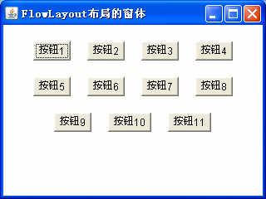
FlowLayout
FlowLayout的布局策略是将容器中的组件按照加入的先后顺序从左向右排列。如果一行排满转下一行继续，每行均采取居中排列。
是Panel型容器的默认布局，即Panel及其子类创建的容器对象，如果不专门为其指定布局，则它们的布局就是FlowLayout型布局。
例 FlowLayoutTest.java

Slide 20
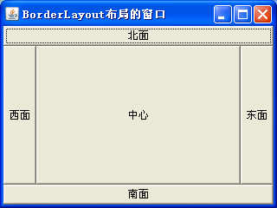
BorderLayout
BorderLayout布局策略是把容器内的空间划分为东、西、南、北、中5个区域分别用英文的East、West、South、North、Center表示，向容器中加入每个组件都要指明在容器的区域。
是Window型容器的默认布局，例如JFrame、Dialog都是Window类的子类，它们的默认布局都是BorderLayout 布局。
BorderLayoutTest.java

Slide 21
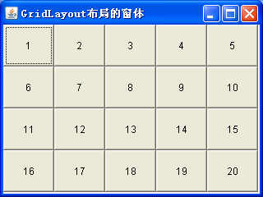
GridLayout
GridLayout的布局策略是把容器划分成若干行乘若干列
的网格区域，组件就位于这些划分出来的小格中。
GridLayout比较灵活，划分多少网格由程序自由控制，而且组件定位也比较精确．
由于GridLayout布局中每个网格都是相同大小并且强制组件与网格的大小相同，使得容器中的每个组件也都是相同的大小，显得很不自然。为了克服这个缺点，可以使用容器嵌套。
GridLayoutTest.java

Slide 22
空布局
在setLayout中使用null为参数
空布局就是没有任何布局策略，用户需要自己控制组件的位置。

Slide 23
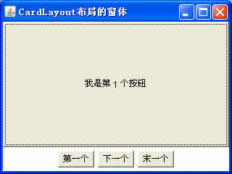
CardLayout
使用CardLayout的容器可以容纳多个组件，但是实际上同一时刻容器只能从这些组件中选出一个来显示，就像一叠“扑克牌”每次只能显示最上面一张一样，这个被显示的组件将占据所有的容器空间，依次排序。
CardLayoutTest.java

Slide 24
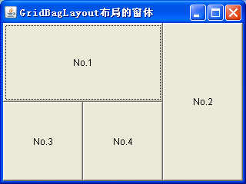
GridBagLayout
将组件排列在一行或一列，这取决于创建盒式布局对象时，是否指定了是行排列还是列排列。
使用行（列）型盒式布局的容器将组件排列在一行（列），组件按加入的先后顺序从左（上）向右（下）排列，容器的两端是剩余的空间。
和FlowLayout布局不同的是，使用行型盒式布局的容器只有一行（列），即使组件再多，也不会延伸到下一行（列），这些组件可能会被缩小大小，紧缩在这一行（列）中。

Slide 25
目 录
1
Java GUI概述
2
组件与容器
3
布局管理器
4
事件处理机制
5
自定义绘画

Slide 26
人机交互方式
人机交互就是人和计算机进行交流，良好的人机交互方式会大大提高程序的性能。
处理“人-机”交互的两种方式
  查询处理方式
    C等传统语言的方式
    主要用于Dos等命令行环境下程序设计
  事件处理机制
    Java、Visual C++的方式
    主要用于Windows程序和多线程程序设计
Chapter4 Java GUI 设计
与事件处理
Notes:
此页要改！
1.以往命令行(C语言)程序处理，不是现在windows那样同时运行多道程序，
独占资源运行，采用if…then..else…方式，判断“如果发生A则..；否则…”；如果
可能发生很多事件,则嵌套很深。”scanf时只处理键盘输入，而不处理鼠标“
不足：这个”判断事件-选择处理方法-进行处理“
2.Windows环境下软件，

Slide 27

两种方式比较 - 如何“查询”
看护小宝宝“换尿布”的方式
  传统方法：每过一会就摸摸...
  如果尿布湿了，换新的
  新方法：尿布自动报警器(湿敏电阻)
比 较
  工作方式：
  由 “监测->处理” 变为 “提醒告知”
  新方法优点：提高并发度、效率
  新方法缺点：提高了复杂度 (价格...)
程序设计的思路：查询 -> 报告
Chapter4 Java GUI 设计
与事件处理

Slide 28
两种方式比较 - “程序员的工作”
“查询”方式下软件设计者要完成的工作
  例. 如何处理鼠标的多种操作
实现方式
  “查询”
  对操作类型逐个比较
设计工作
  判断发生交互种类
  设计“处理”代码
  “交互”和”处理”代码的组织方式
缺点
  需编程判断交互类型
  “交互”和”处理“的代码交织在一起
While (true) do{ /*查询鼠标操作*/
if (用户单击了鼠标左键)
Then {进行方式一处理}
else if (用户单击了鼠标右键)
Then {进行方式二处理}
else if (用户双击了鼠标左键)
Then {进行方式三处理}
else . . .
}
Chapter4 Java GUI 设计
与事件处理
Notes:
此页要改！
1.以往命令行(C语言)程序处理，不是现在windows那样同时运行多道程序，
独占资源运行，采用if…then..else…方式，判断“如果发生A则..；否则…”；如果
可能发生很多事件,则嵌套很深。”scanf时只处理键盘输入，而不处理鼠标“
不足：这个”判断事件-选择处理方法-进行处理“
2.Windows环境下软件，

Slide 29
两种方式比较 - “程序员的工作” 续
事件处理机制
    Java、Visual C++的方式，应对
    ① 多道程序系统：程序执行效率
    ② 图形化界面程序设计：大量复杂交互
    由程序运行环境检测“事件”发生与否
    由程序运行环境自动调用相应的事件处理代码
    软件设计者只要关心：
    ① 会发生哪些“交互事件”
    ② 如何处理“交互事件”
优 点：
  多道程序时，系统执行效率提高
  Java虚拟机全权处理，程序员只需专注功能设计
  对复杂程序（复杂交互）的处理便利、结构清晰
高
效
率
Chapter4 Java GUI 设计
与事件处理
Notes:
此页要改！
1.以往命令行(C语言)程序处理，不是现在windows那样同时运行多道程序，
独占资源运行，采用if…then..else…方式，判断“如果发生A则..；否则…”；如果
可能发生很多事件,则嵌套很深。”scanf时只处理键盘输入，而不处理鼠标“
不足：这个”判断事件-选择处理方法-进行处理“
2.Windows环境下软件，

Slide 30

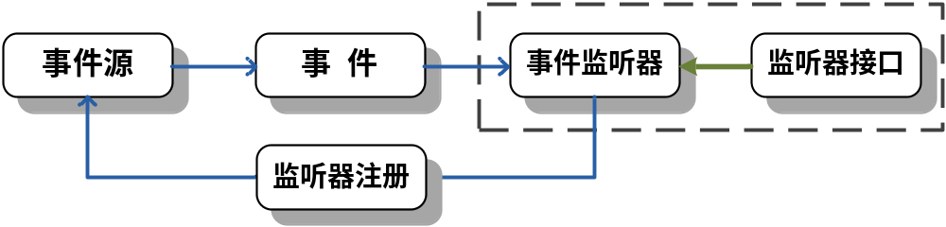
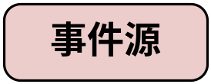
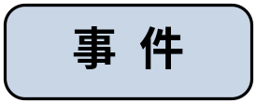
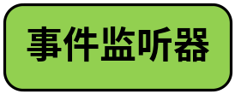
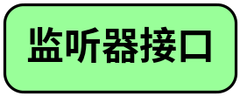
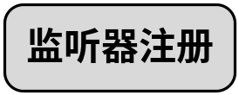
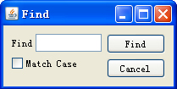
事件机制的几个概念
  事件源 描述人机交互中事件的来源
  (EventSource) 通常是Java图形包中组件
  事 件 事件源产生的交互内容，如“按下鼠标”
  (ActionEvent) 在 java.awt.event包中定义的类
  事件监听器 接收事件并进行处理，由程序员编写
  (ActionListener) 对应处理所监听事件源产生的事件
  监听器接口 编写“事件监听器”的“规定” – “抽象方法”
  必须在监听器类中实现这些方法完成事件处理
  监听器注册 将事件监听器对象绑定到事件源，进行监听
Chapter4 Java GUI 设计
与事件处理

Slide 31




事件处理过程
AWT、SWING
ActionEvent e
事件对象
事件源
监听器注册
监听器
监听器接口
class ButtonListener implements ActionListener {
public void actionPerformed( ) {
/** 按钮事件所进行的具体工作 **/
}
}
Chapter4 Java GUI 设计
与事件处理

Slide 32
常用事件类
事件类型 | 典型触发动作
ActionEvent | 按钮、列表双击、单击菜单项目
KeyEvent | 键盘的输入
MouseEvent | 鼠标拖动、移动、单击、按下、释放或者进入、退出组件的事件
ComponentEvent | 组件被隐藏、移动、尺寸调整或变为不可见的事件
FocusEvent | 组件获得或失去焦点的事件
InputEvent | 复选框和列表项单击、控件的选择和可选菜单项的选择事件
TextEvent | 文本区域或者文本区域的值的改动
WindowEvent | 窗口激活、失去活动窗口、最小化、最小化、打开、关闭或者退出的事件
Chapter4 Java GUI 设计
与事件处理

Slide 33
2.3 常用事件监听器类
事件类型 | 典型动作
ActionListener | 处理按钮、列表双击、单击菜单项目
KeyListener | 处理键盘的输入
MouseListener | 处理鼠标拖动、移动、单击、按下、释放或者进入、退出组件的事件
ComponetListener | 处理组件被隐藏、移动、尺寸调整或者变为不可见的事件
FocusListener | 处理组件获得或失去焦点的事件
TextListener | 处理文本区域或者文本区域的值的改动
WindowListener | 处理窗口激活、失去活动窗口、最小化、最小化、打开、关闭或者退出的事件
Chapter4 Java GUI 设计
与事件处理

Slide 34
“事件源-监听器-抽象方法”对应
事件类型 | 监听器名称 | 抽象方法 （必须实现）
ActionEvent | ActionListener | actionPerformed(ActionEvent)
KeyEvent (键盘事件) | KeyListener (键盘监听器) | 按 下
 |  | 释 放
 |  | 按+放
MouseEvent (鼠标事件) | MouseMotionListener (鼠标移动监听器) | 移 动
 |  | 拖 动
 | MouseListener (鼠标按键监听器) | 按 下
 |  | 释 放
 |  | 进 入
 |  | 退 出
. . . | . . . | . . .
keyPressed(keyEvent)
keyReleased(keyEvent)
keyTyped(keyEvent)
mouseMoved(MouseEvent)
mouseDragged(MouseEvent)
mousePressed(mouseEvent)
mouseReleased(mouseEvent)
mouseEntered(mouseEvent)
mouseExited(mouseEvent)
Chapter4 Java GUI 设计
与事件处理

Slide 35
事件监听器
“实现了某种类型的监听器接口”的类的对象
如何编程实现监听器 ?
  每一个事件类都有唯一的事件处理方法接口，
  例如，对于处理鼠标事件“MouseEvent”类的对应
  接口为“MouseListener”
  每一个接口中都已经规定了一个空的抽象方法
  在该方法中编码实现自己想做的的工作
普通人
专业训练
医 生
掌握医疗技术
自编类
实现指定接口
监听器类
指定抽象方法
Chapter4 Java GUI 设计
与事件处理
Notes:
事件监听器设计进行的两步工作
1.实现监听器
2.绑定到组件

Slide 36
事件监听器.续
如何将监听器绑定到组件 ？
  每个组件都提供了用于绑定监听器的方法
  通过观察 “addxxxListener” 方法的名称，
  可以很容易地知道其能够处理的事件类型
绑 定
“binding”
Chapter4 Java GUI 设计
与事件处理

Slide 37
程序设计.例一
程序功能需求
  绘制一个窗体
  窗体内绘制一个按钮，名为“点我”
  按下按钮时，在命令行打印信息
  打印内容为 “我知道你按下按钮啦！”
解决方法
  设计自己的带有按钮的窗体类
  (派生自Java.awt.Frame类)
  设计自己的按钮事件监听器类
  (实现ActionListener接口、并完成ActionPerformed方法)
  创建按钮事件监听器类对象，并绑定到“按钮”上
  (调用按钮类的 addActionListener方法)
Chapter4 Java GUI 设计
与事件处理

Slide 38
事件处理例1.代码
监听器
按钮
import java.awt.*; import java.awt.event.*;
class ButtonListener implements ActionListener {
public void actionPerformed ( ActionEvent e ) {
System.out.println ( “我知道你按下按钮啦“ );
}
}
监听器类
窗体
主类
class myButtonFrame extends JFrame {
JButton btn;
myButtonFrame(String s) { //构造函数
super(s);
this.setSize(200,120);
/* 创建按钮*/ btn = new JButton("点击");
this.add(btn);
// 事件监听器创建和注册
ButtonListener bl = new ButtonListener();
btn.addActionListener(bl);
}
}
设计自己的窗体类
按钮 事件源
注册监听器
public class ActionEventTest { // 主类
public static void main(String args[]){
myButtonFrame frm = new myButtonFrame("ActionEventTest");
frm.show(); // 显示窗体
}
}
主类
Chapter4 Java GUI 设计
与事件处理

Slide 39
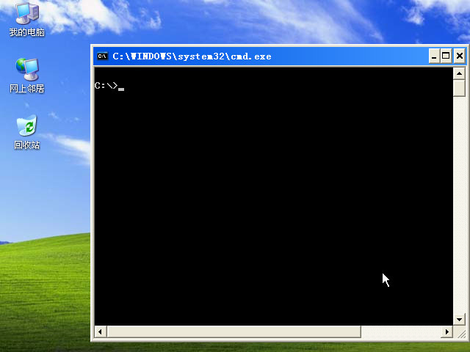

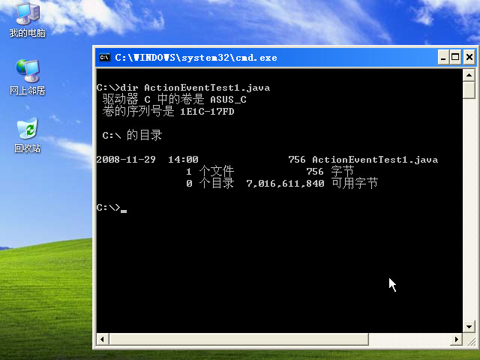

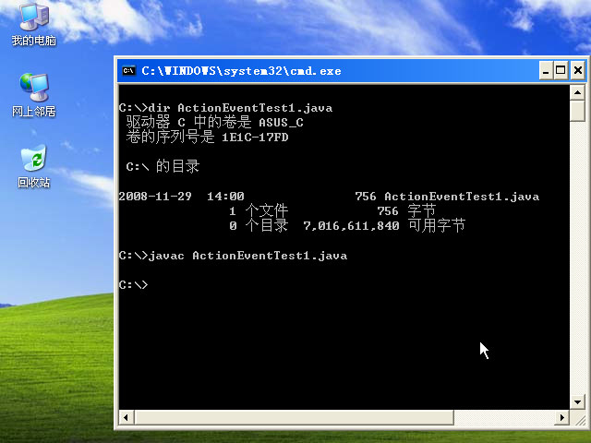
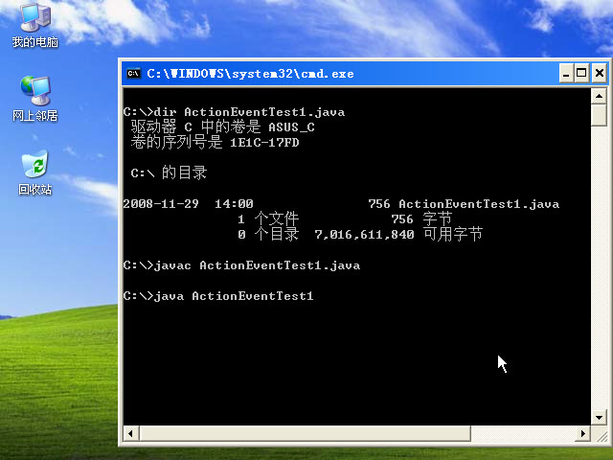
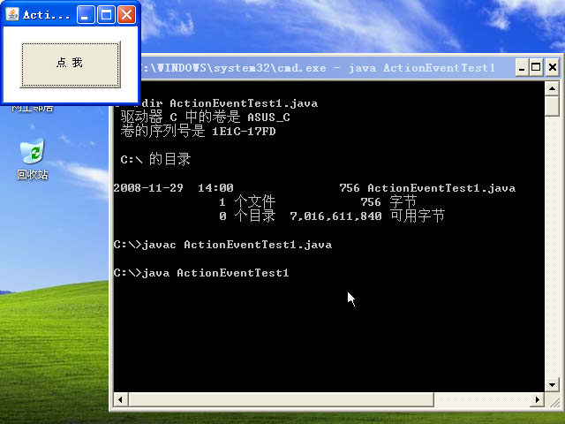
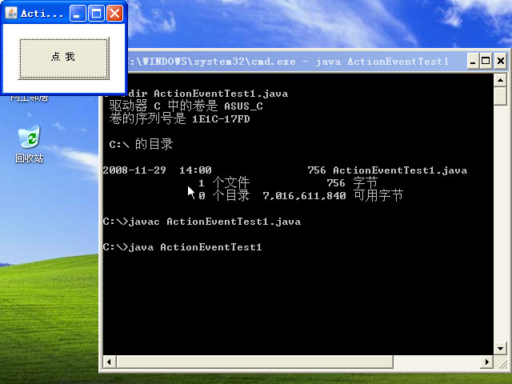
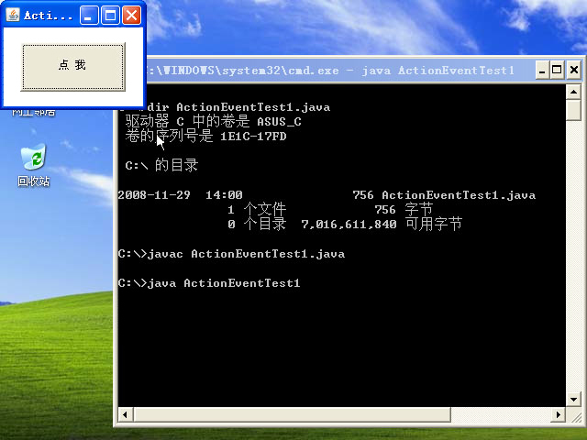


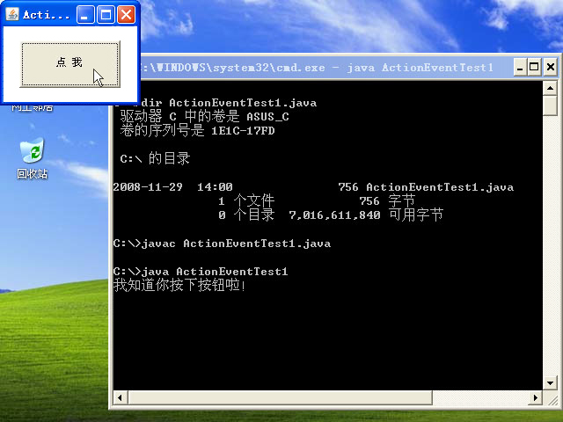
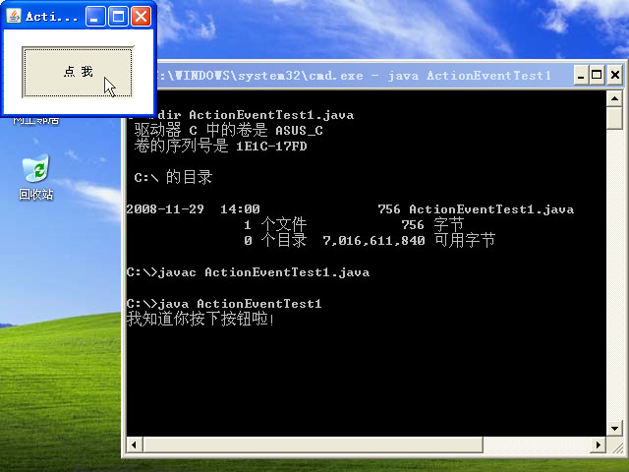



程序设计. 例一. 运行结果
代码见 ActionEventTest1.java
Chapter4 Java GUI 设计
与事件处理

Slide 40
目 录
1
Java GUI概述
2
组件与容器
3
布局管理器
4
事件处理机制
5
自定义绘画

Slide 41
用户自定义绘画
用户要完成自定义绘画需要“画笔”、“画布”两种。
画布的选择：可以通过继承Jpanel或者Jlable类，完成画布的创建。
画笔的获得：从画布上拿起画笔。重写
  public void paintComponent(Graphics g)
  参数Graphics对象就是画笔
重新绘制的方法：
  void repaint()
  void repaint(int, int, int, int)
Chapter4 Java GUI 设计
与事件处理

Slide 42

绘制简单的图形和文字-Graphics
Graphics类提供基本绘图方法，主要有：
画线段：
  public abstract void drawLine(int x1, int y1, int x2, int y2)
画矩形：
  public void drawRect(int x, int y, int width, int height)
  public void fillRect(int x, int y, int width, int height)

Slide 43
使用图像
获得图像：使用 Toolkit 的 getImage 方法
  Image getImage(URL url)
  Image getImage(String filename)
使用方法：
  Toolkit toolkit = Toolkit.getDefaultToolkit();
  Image image1 = toolkit.getImage("imageFile.gif");
  Image image2 = toolkit.getImage(
  new URL("http://java.sun.com/graphics/people.gif"));

Slide 44
使用图象
  显示图像：使用Graphics对象的方法
  boolean drawImage(Image img, int x, int y, ImageObserver observer)
  boolean drawImage(Image img, int x, int y, int width, int height, ImageObserver observer)
  boolean drawImage(Image img, int x, int y, Color bgcolor, ImageObserver observer)
  boolean drawImage(Image img, int x, int y, int width, int height, Color bgcolor, ImageObserver observer)

Slide 45
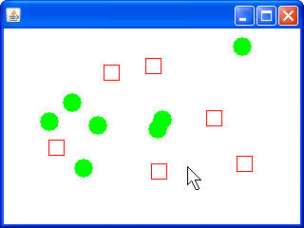
程序设计.例二
程序功能需求
  绘制一个窗体
  窗体内“单击鼠标左键”，在鼠标处绘制一个“绿圆”
  窗体内“单击鼠标右键”，在鼠标处绘制一个“红色方框”
  窗体内“双击鼠标左键”，清空所有已画“圆”和“方”
Chapter4 Java GUI 设计
与事件处理

Slide 46
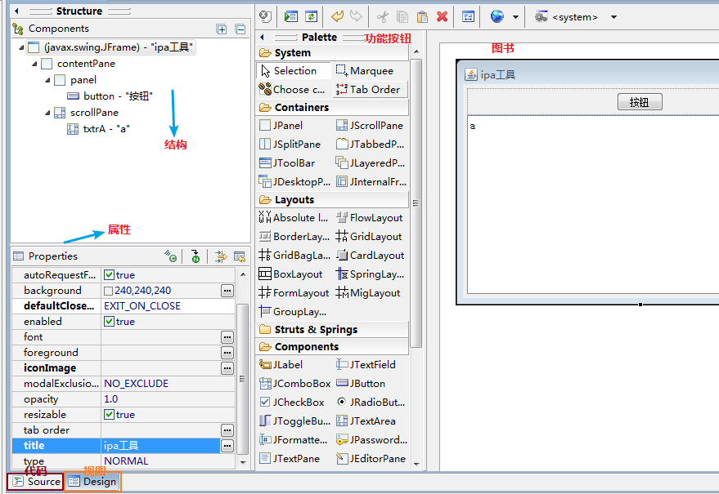
补充：
最方便的方法是用插件拖放制作，当然需要先了解完代码原理。Eclispe下常用windowbuilder。
  http://www.eclipse.org/windowbuilder/download.php

Slide 47
作业与练习
如何制作Java程序图形界面？它需要引入哪些包？
什么是布局管理器，它有什么作用？
编写课件中“鼠标左键画圆、右键画方”的程序。

Slide 48
Thank You !

